Slide 1
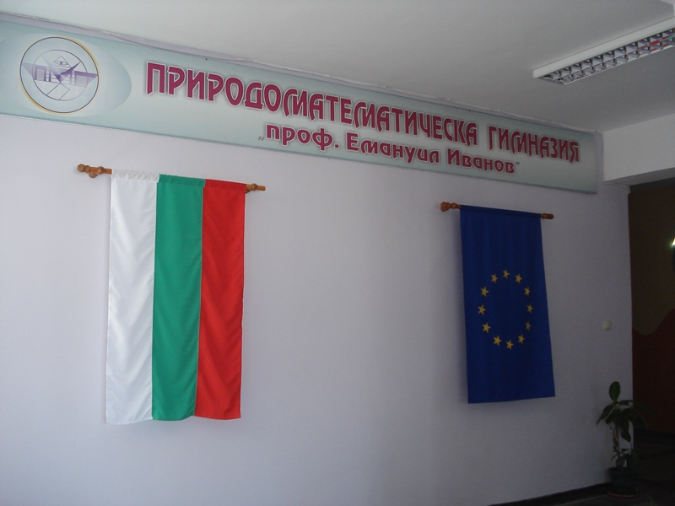
Ученици на пмг

Slide 2
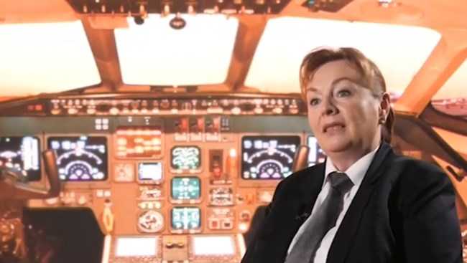
Валентина Цветкова,
единствената жена - пилот на правителствен самолет в света

Slide 3
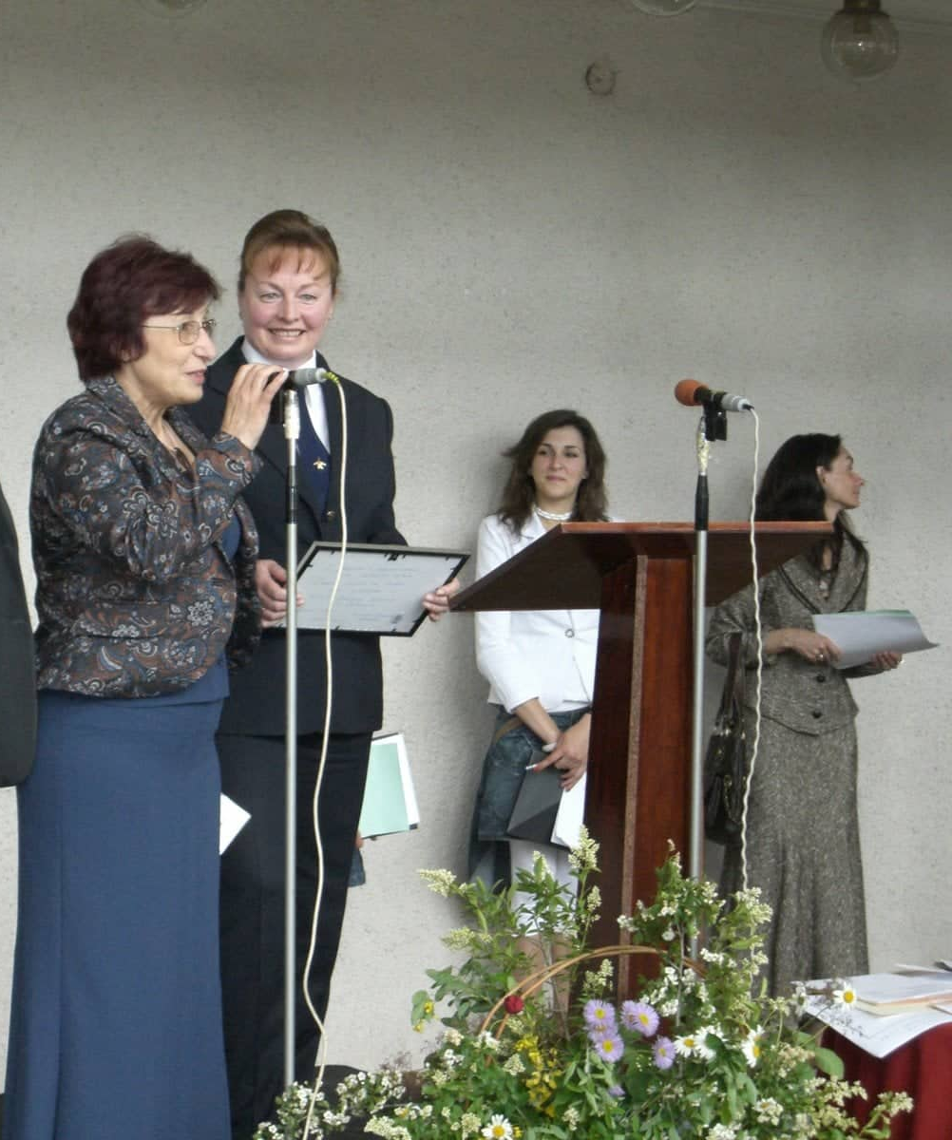
Валентина Цветкова,
специален гост на
Коктейл на ПМГ 2007

Slide 4
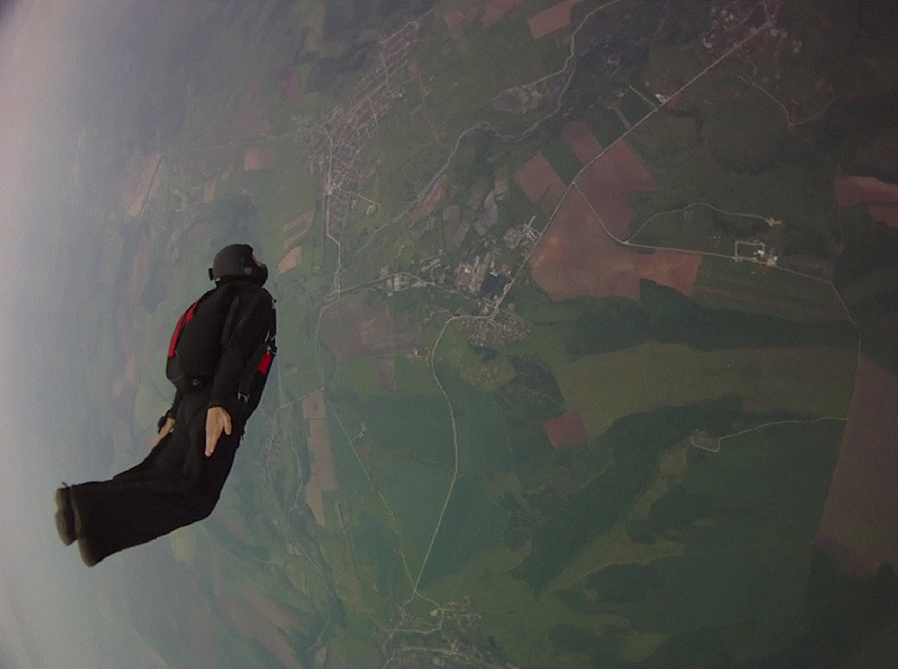
Димитър Димитров,
Founder Chief Executive Officer
ICDSoft
Най-щедрият дарител на ПМГ
ученик от випуск 87

Slide 5
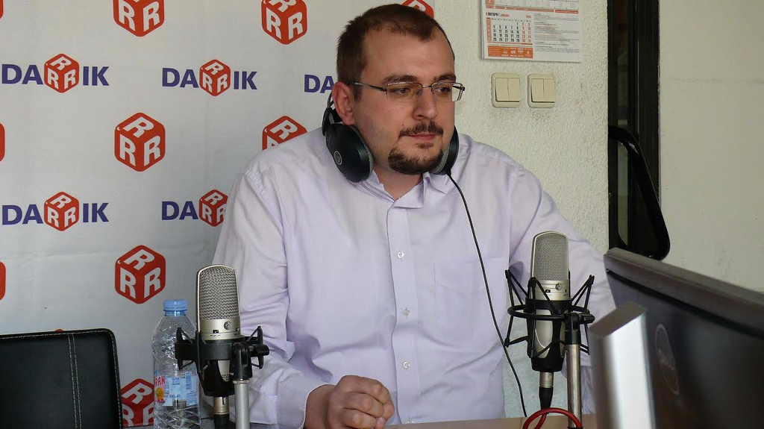
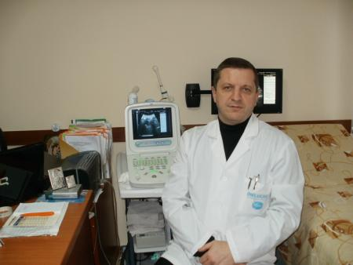
Д-р Валери Томов, началник на отделението по акушерство и гинекология в МБАЛ Кюстендил
Д-р Тома Томов, лекар в отделение за пациенти с имунна недостатъчност, ХИВ и СПИН в Инфекциозна болница - София

Slide 6
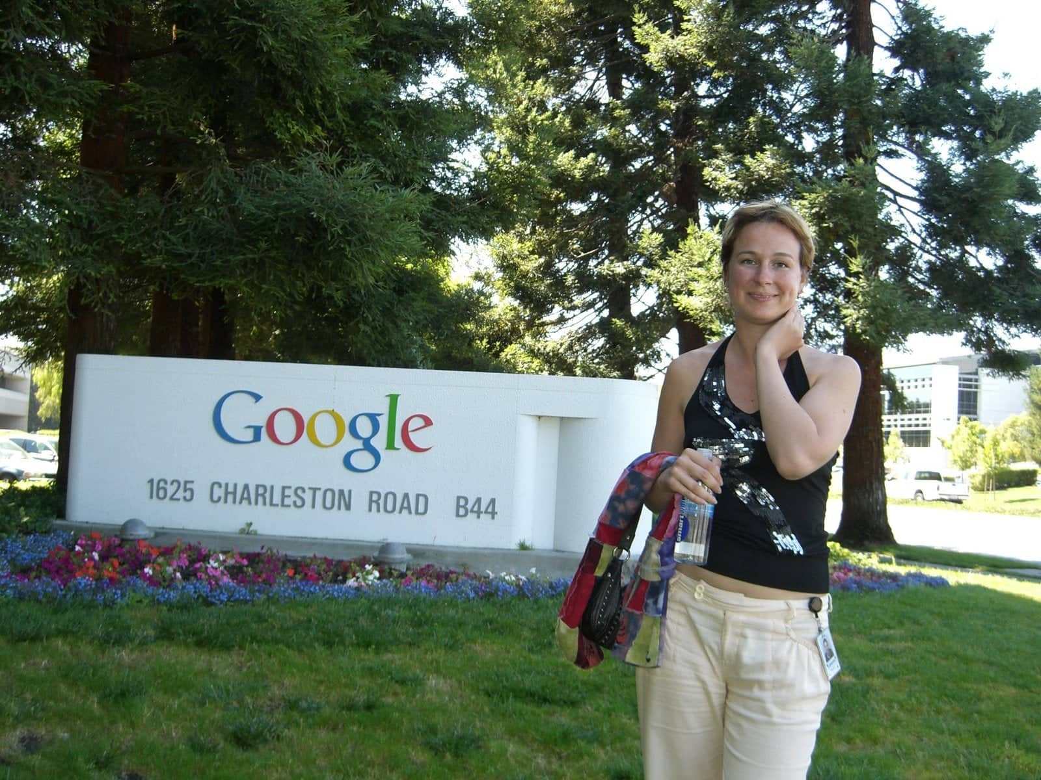
Любомира Стоилова - до скоро софтуерен инженер в Google в Сан Франциско, а днес софтуерен инженер във Facebook - Лондон

Slide 7
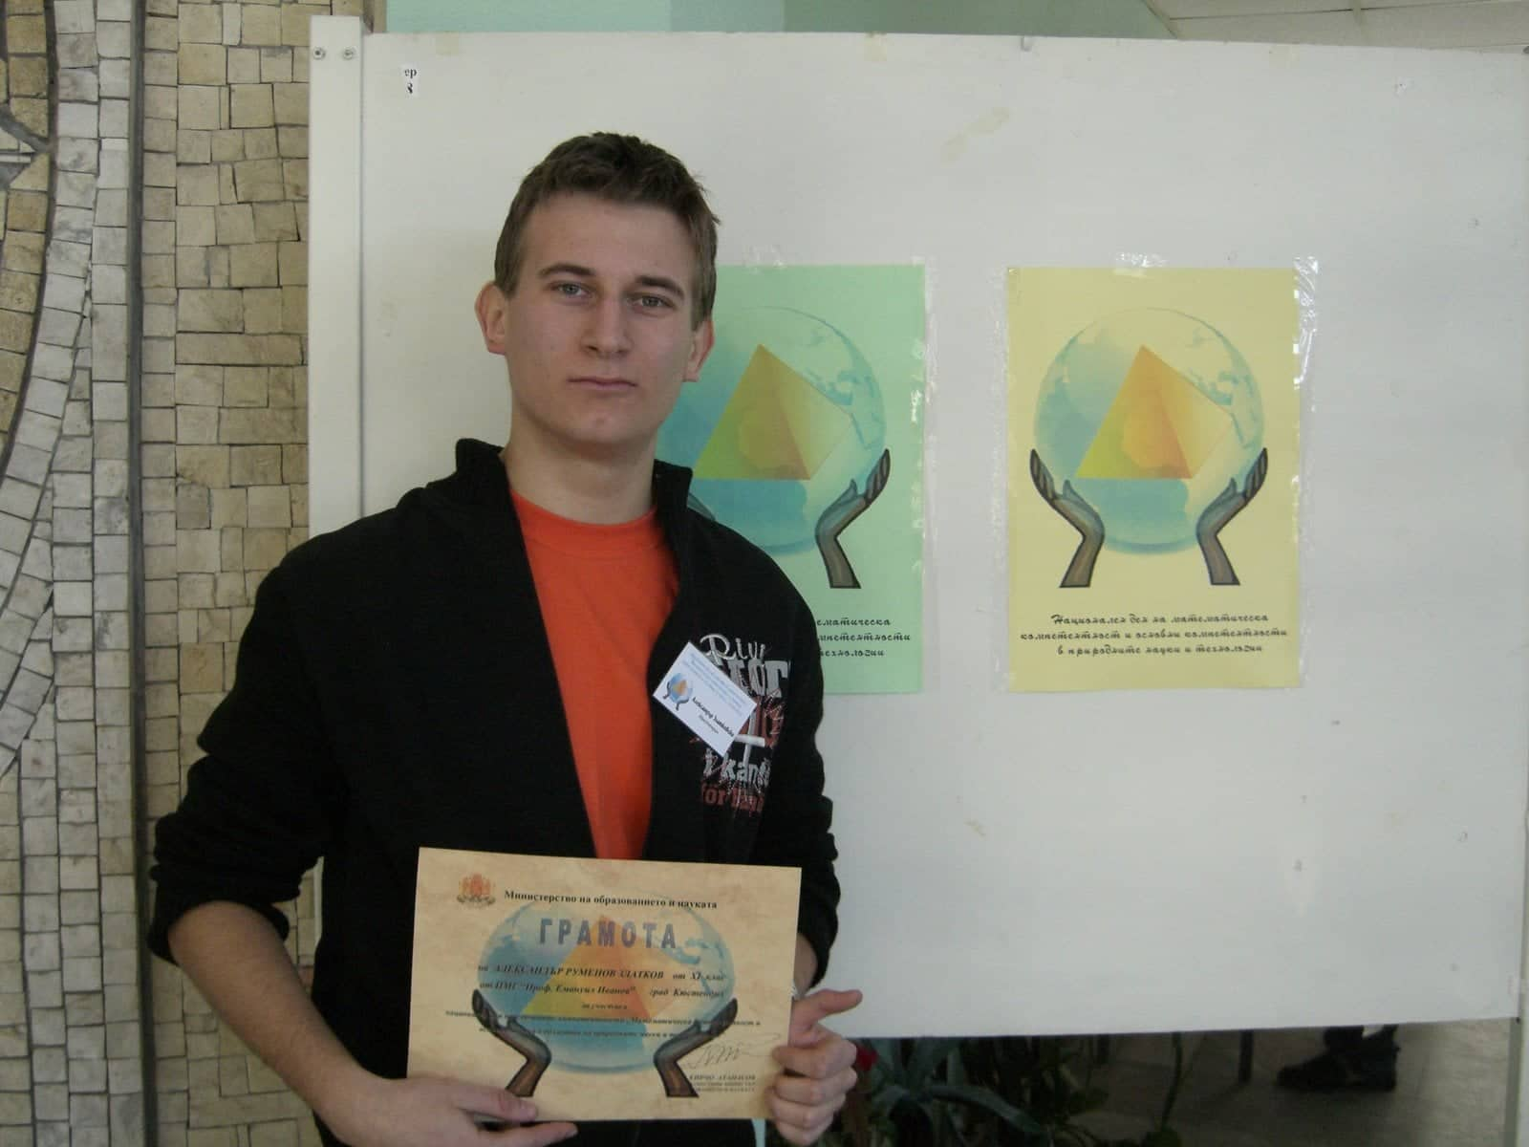
Александър Златковски, випуск 2009. Софтуерен инженер в SAP

Slide 8
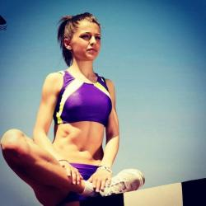
Лекоатлетката Никол Стамболийска „Спортен талант на публиката“ - „Еврофутбол“

Slide 9
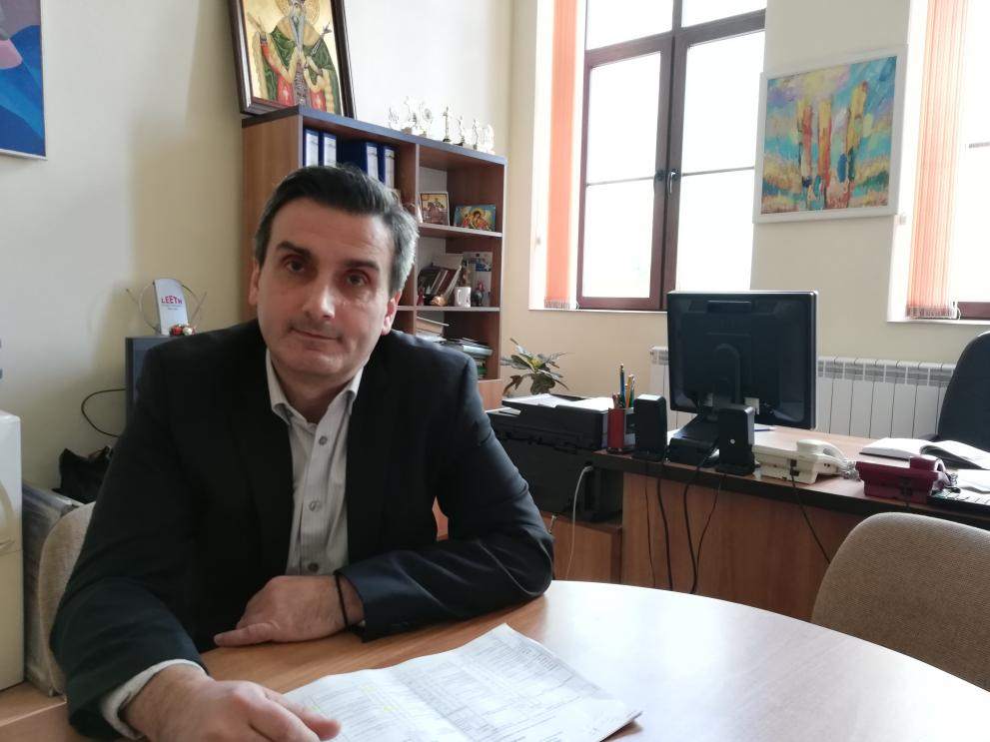
Светослав Василев,
зам.- кмет "Култура, образование,
туризъм, младежки дейности и спорт"

Slide 10
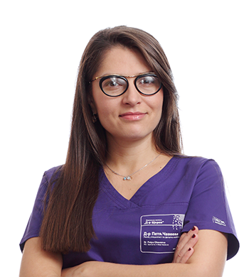
Д-р Петя Чавеева
Ръководител на Отделение по фетална медицина
Медицински комплекс „Д-р Щерев”,
Млад лекар на 2018 г.

Slide 11
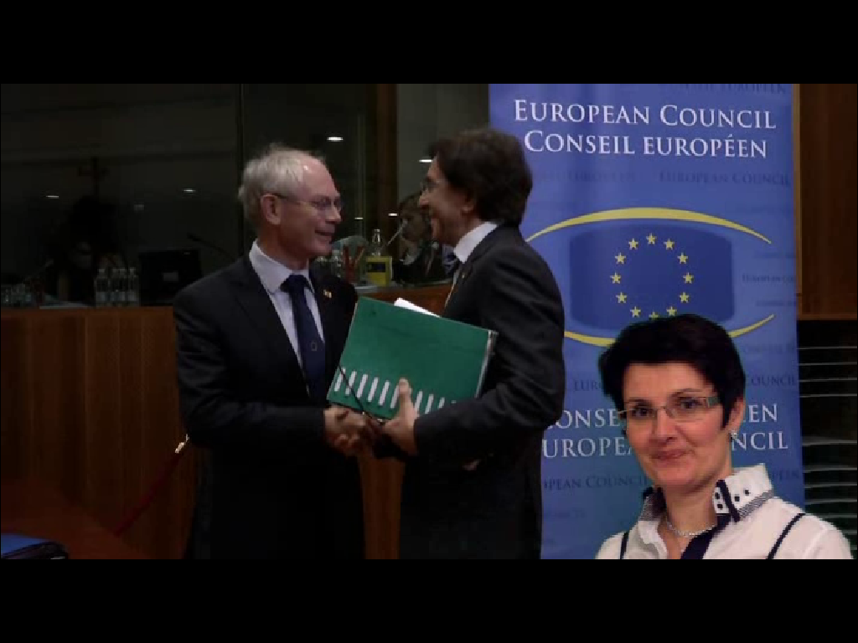
Аглика Христова,
Съвет на ЕС,
Отговаря за компютърните системи на Дирекция Преводи

Slide 12
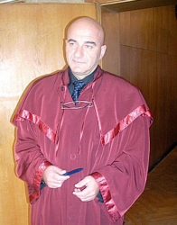
Ангел Байрактарски,
зам.- окръжен прокурор на
Окръжна прокуратура- Кюстендил

Slide 13
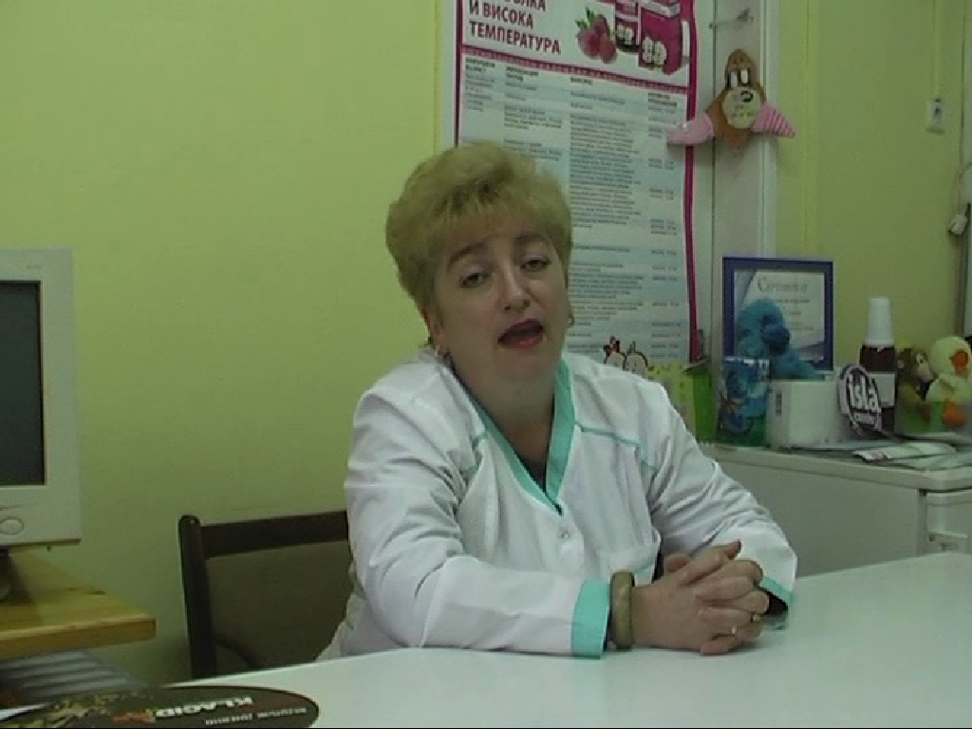
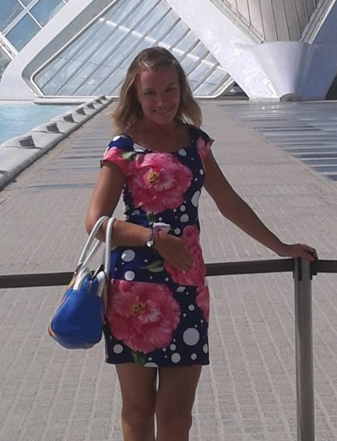
Д-р Диана Джонева, педиатър, общопрактикуващ лекар,
гр. Кюстендил, випуск 84
Антония Джонева,
Райфанзенбанк, София
Преводи в ЕС

Slide 14
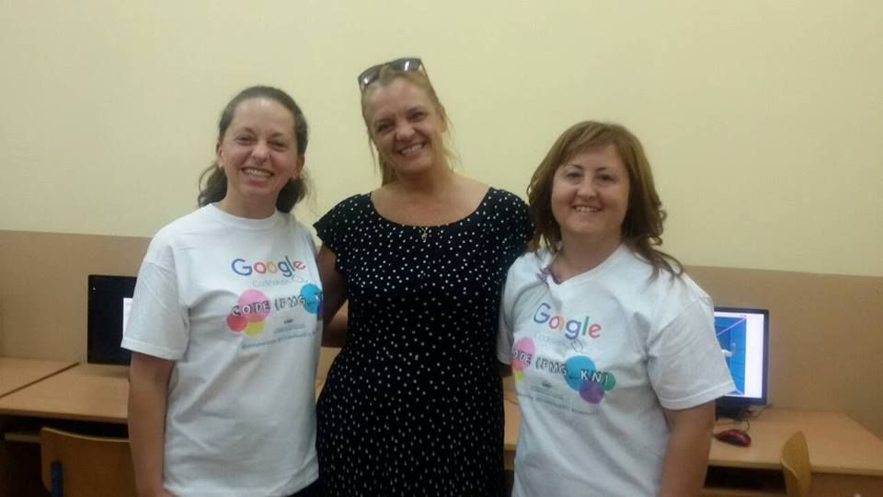
проф. д-р Румяна Папанчева, Университет „Проф. д-р Асен Златаров“, гр. Бургас

Slide 15
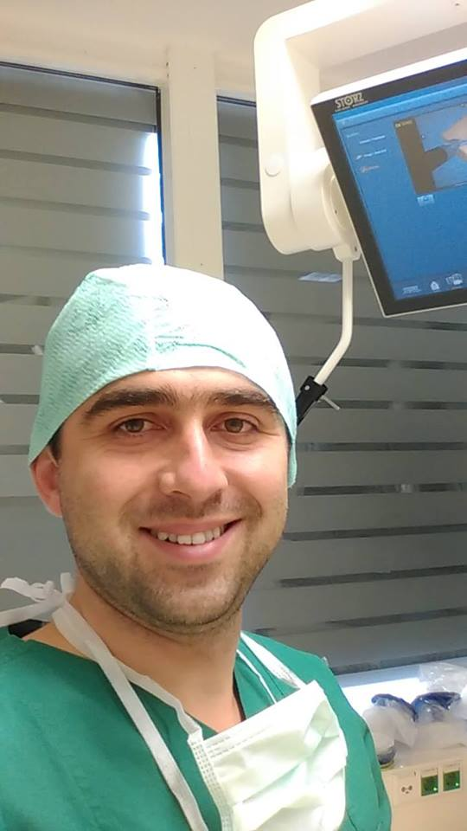
ас. д-р Мирослав Зашев,
Учебно-научен сектор „Анестезиология и интензивно лечение, ортопедия и травматология“,
Болница Лозенец
доц. д-р Албена Лапева - Гьонова
Софийски Университет „Св. Климент Охридски“,
Биологически факултет, катедра Зоология и антропология

Slide 16
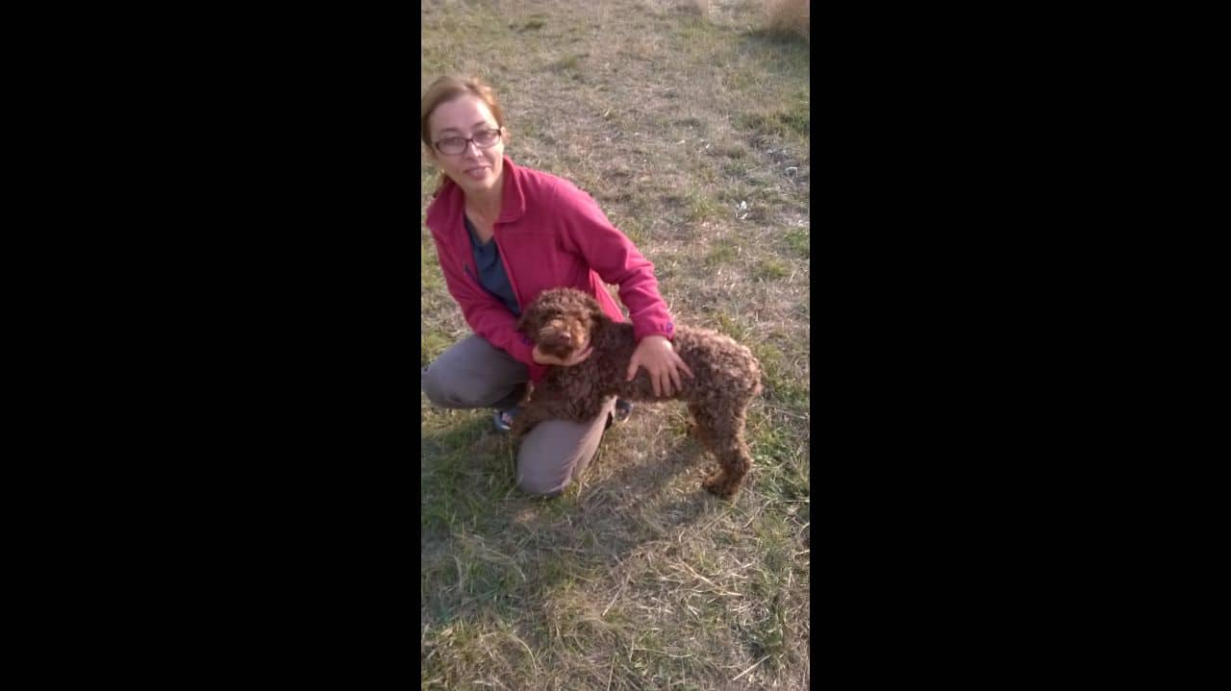
доц. д-р Албена Лапева - Гьонова
Софийски Университет „Св. Климент Охридски“,
Биологически факултет, катедра Зоология и антропология

Slide 17
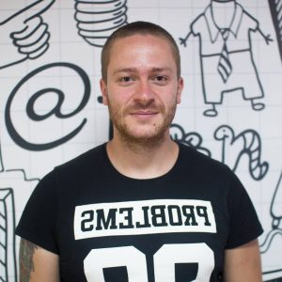
Ивайло Кенов,
Програмист и преподавател, подготвил повече от 2000 души в Telerik Academy и SoftUni.
Създател на My Tested ASP.NET

Slide 18
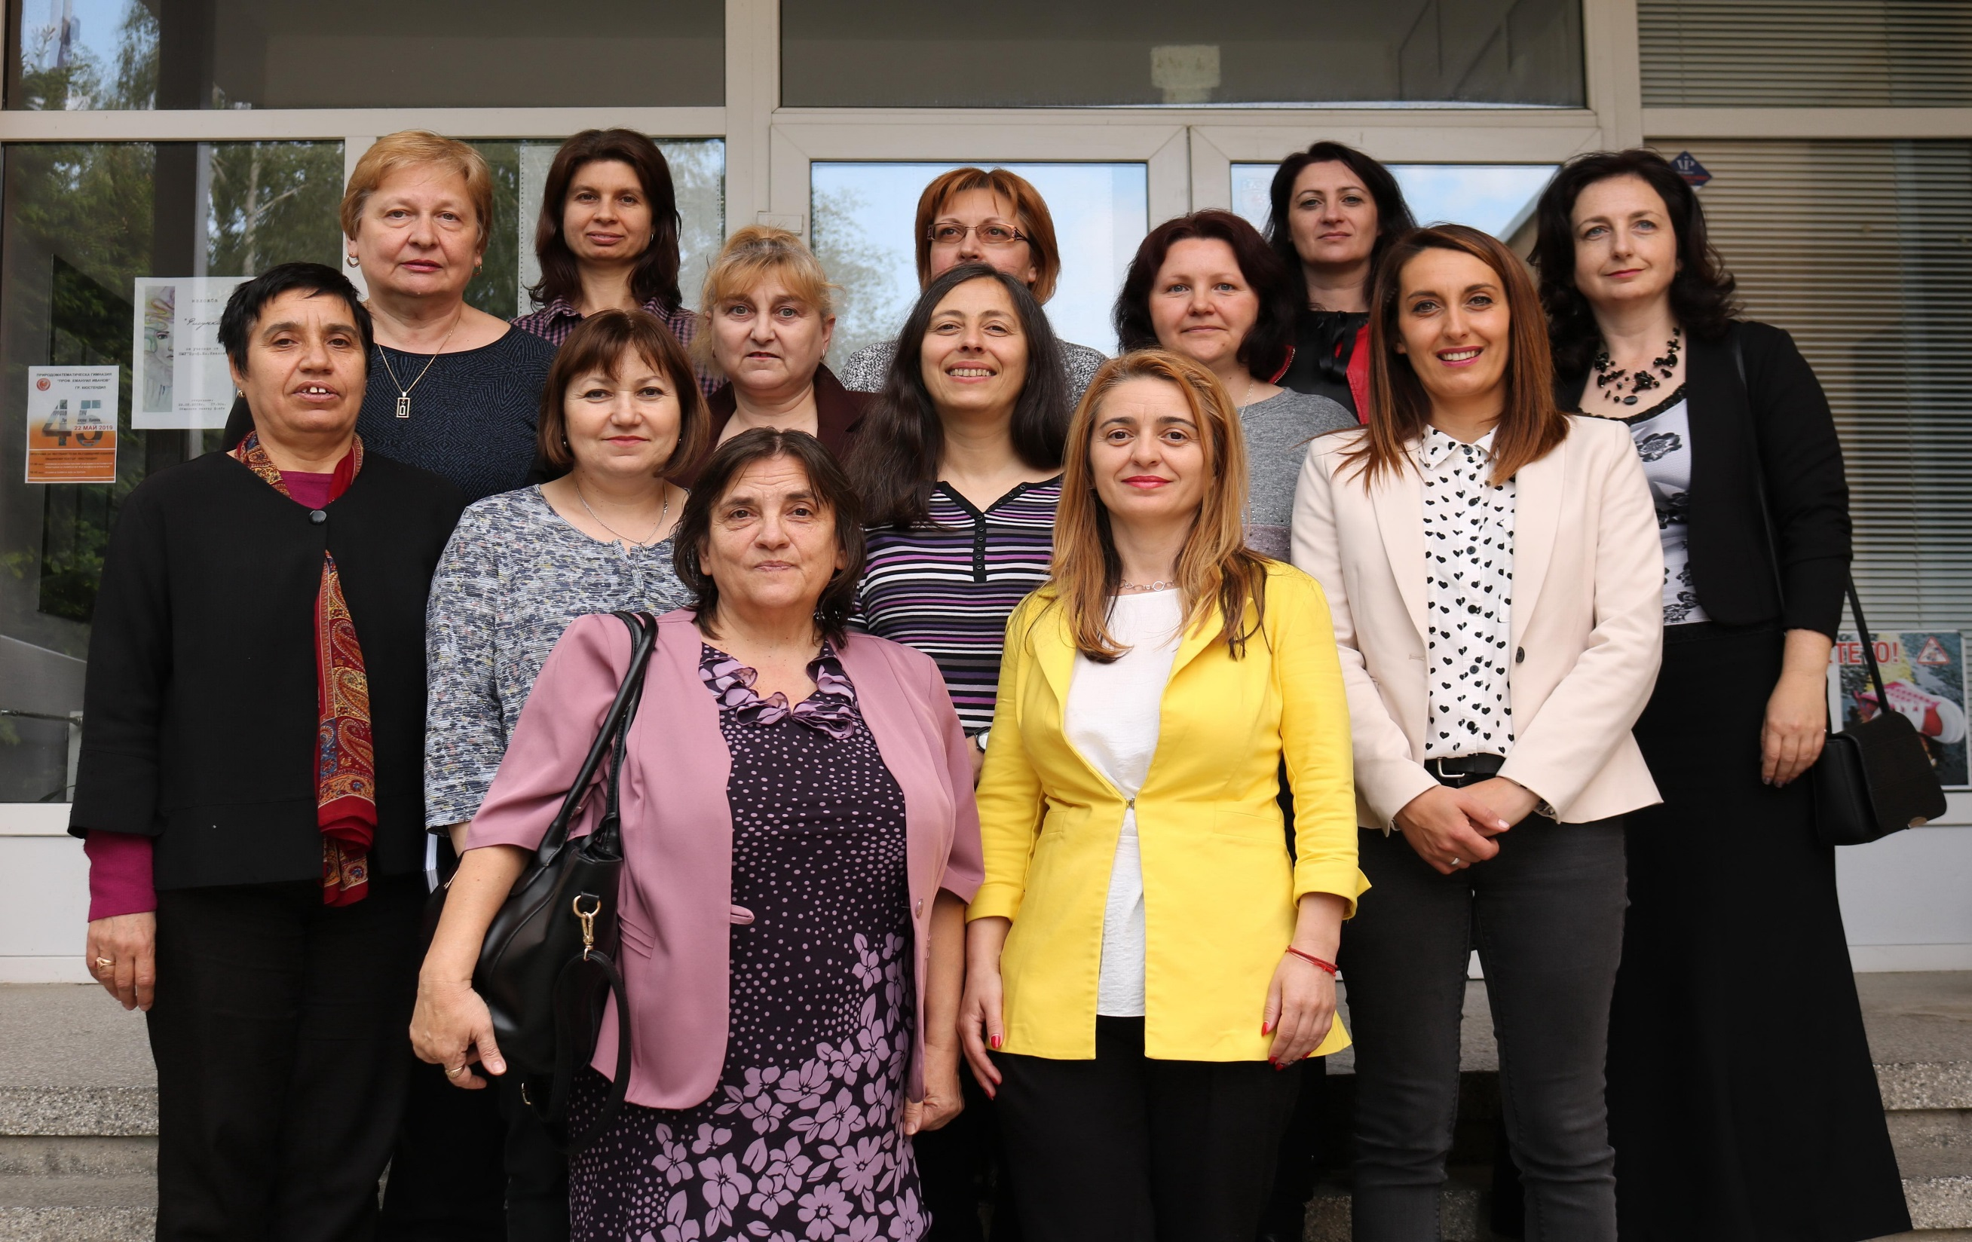
Учители, бивши възпитаници на ПМГ, които сега преподават в училището

Slide 19
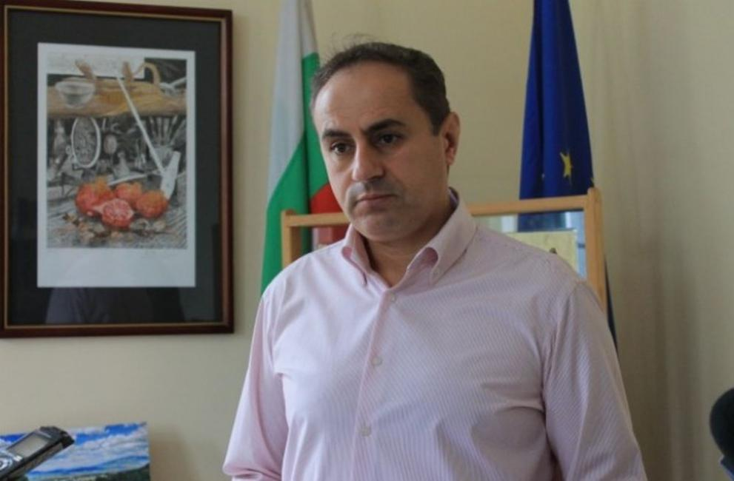
г-н Петър Паунов, Кмет на Община Кюстендил

Slide 20
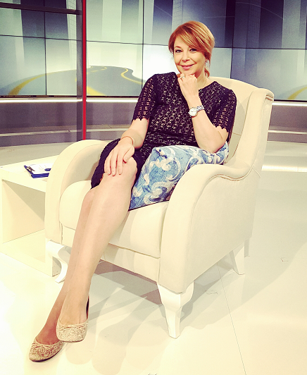
г-жа Люба Пашова,
актриса, телевизионна водеща

Slide 21
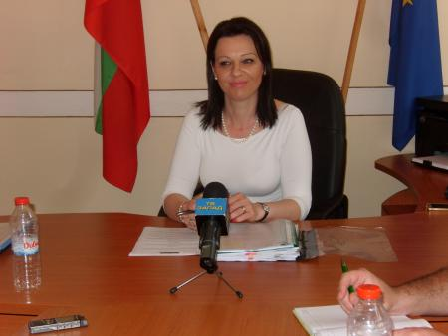
г-жа Михаела Крумова,
Председател на Общински съвет Кюстендил

Slide 22
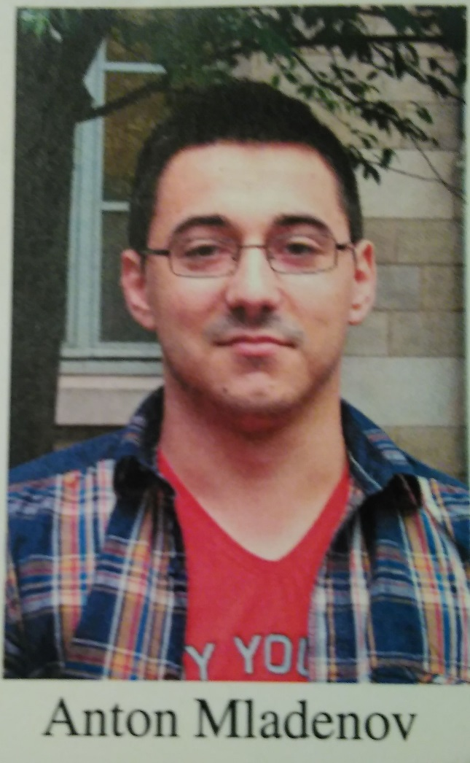
Антон Младенов, випуск 2013
Стипендиант на фондация „Миню Балкански“
Завършил лицей „Лудвиг Велики“- Париж
Завършил университет „Пиер и Мария Кюри“ – Париж, специалност физика
Продължава да учи магистратура в Екол Нормал Сюпериор – Париж в областта на физиката
Стажант в Университет на Саарланд, лаборатория по експериментална физика – квантова микровълнова фотоника и метрология

Slide 23
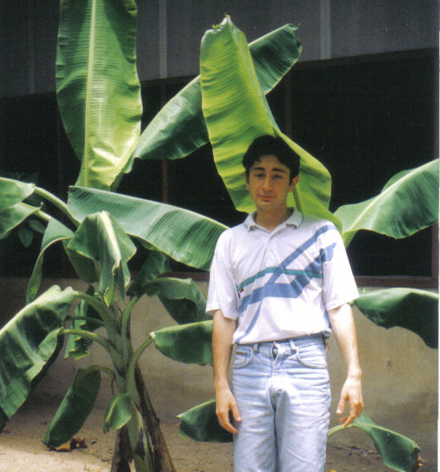
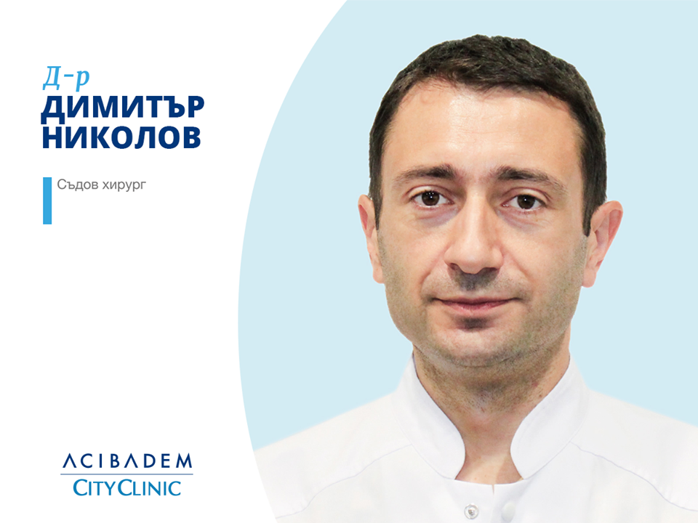

Slide 24
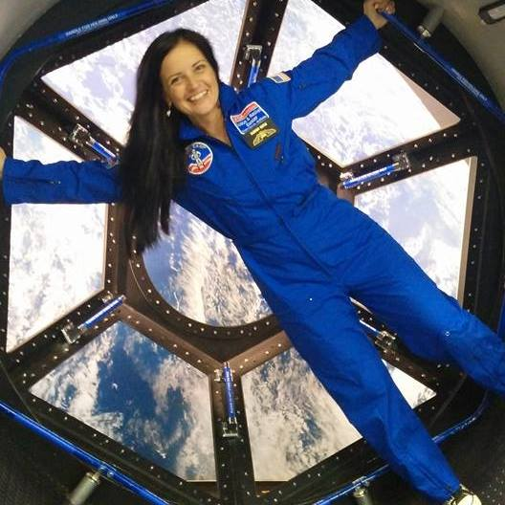
Д-р Милена Крумова,
доктор по Електротехника, електроника и автоматика
Основател на EduTechFlag

Slide 25
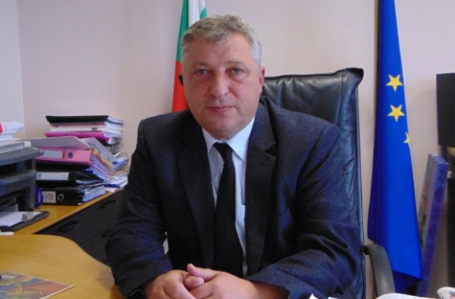
г-н Виктор Янев, областен управител на Кюстендилска област

Slide 26
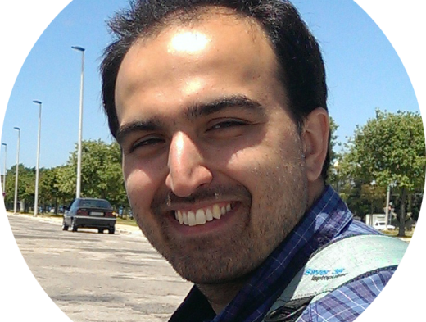
Светослав Аначков, златен и сребърен медалист по химия. През 2014 година защитава докторска степен по теоритична химия във Факултета по Химия и Фармация СУ.
От 2015 г. е главен асистент във ФХФ-СУ.

Slide 27
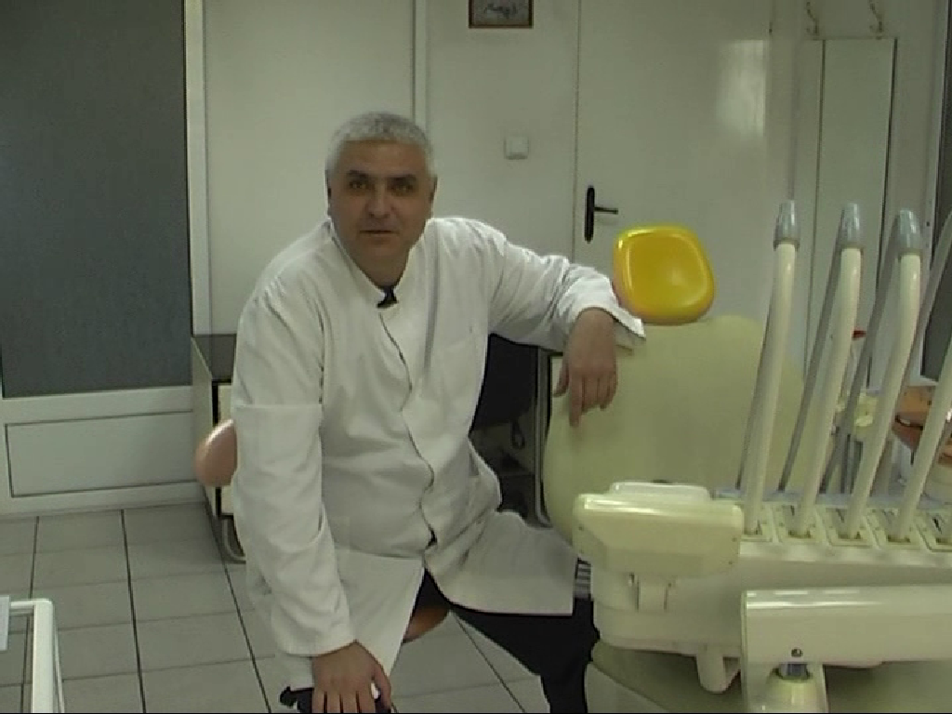
Д-р П. Петров, лекар по дентална медицина,
гр. Кюстендил

Slide 28
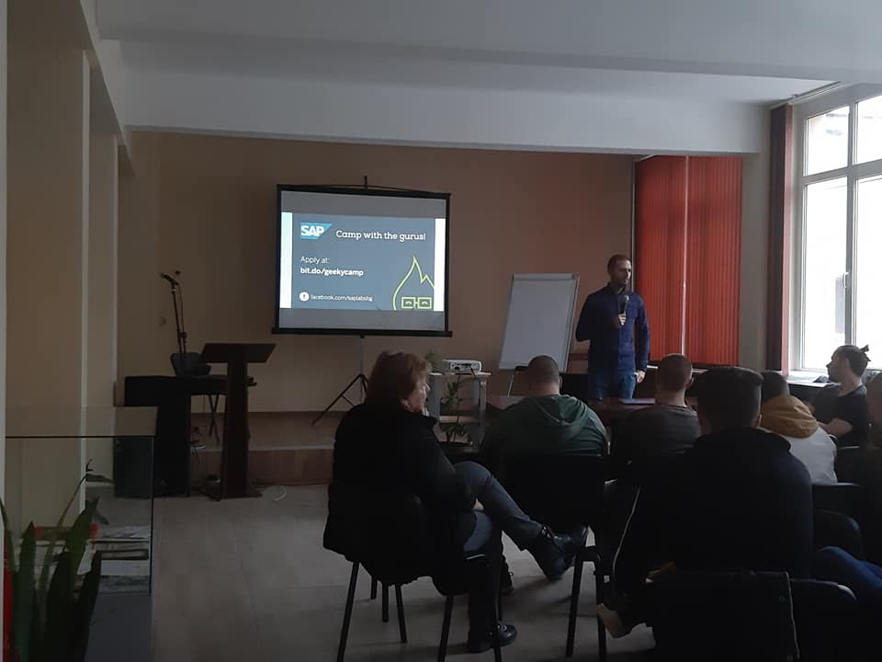
Димитър Димкин,
Development Manager,
SAP Labs Bulgaria

Slide 29
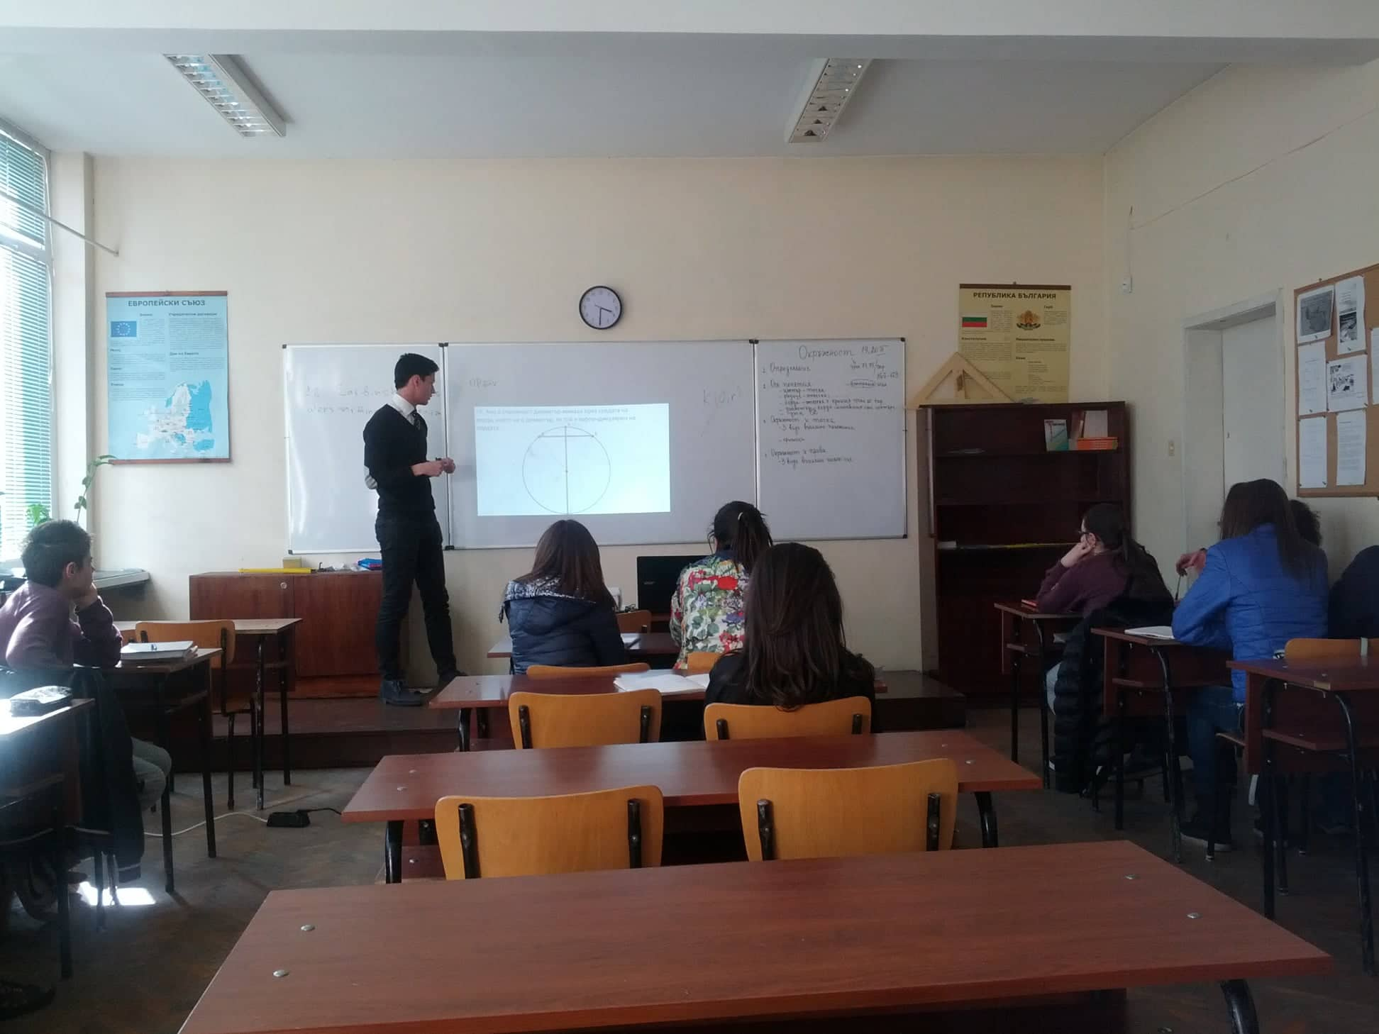
Алекс Сърбински в ролята на учител

Slide 30
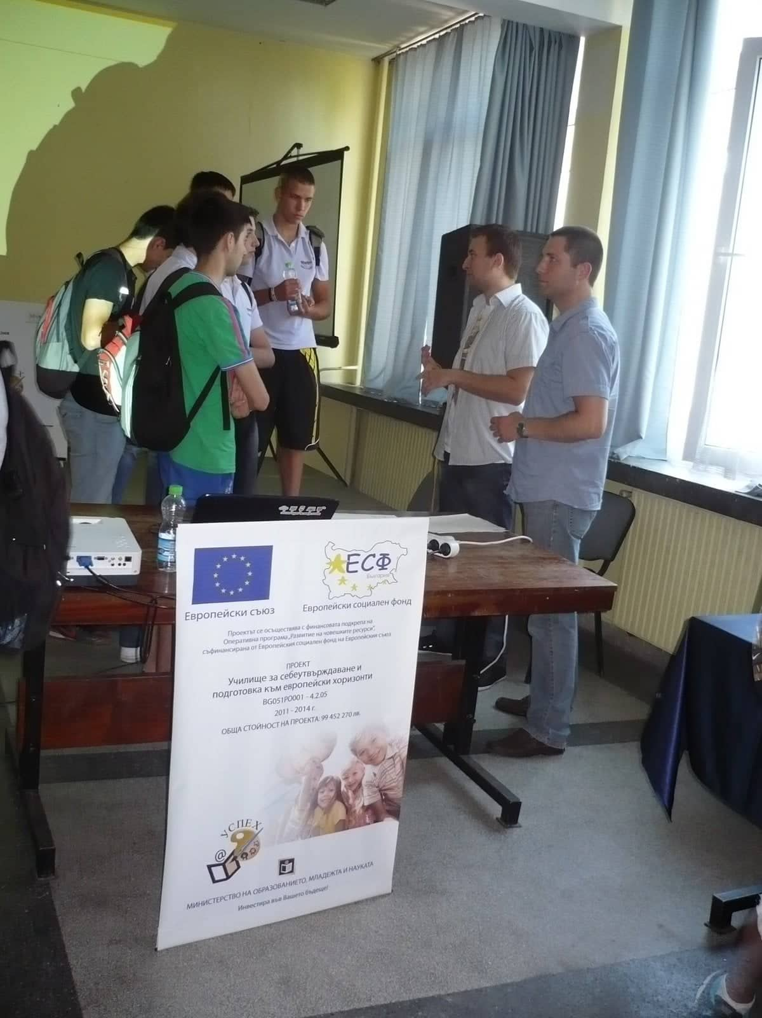
Бивши ученици споделят опит с настоящи ученици

Slide 31
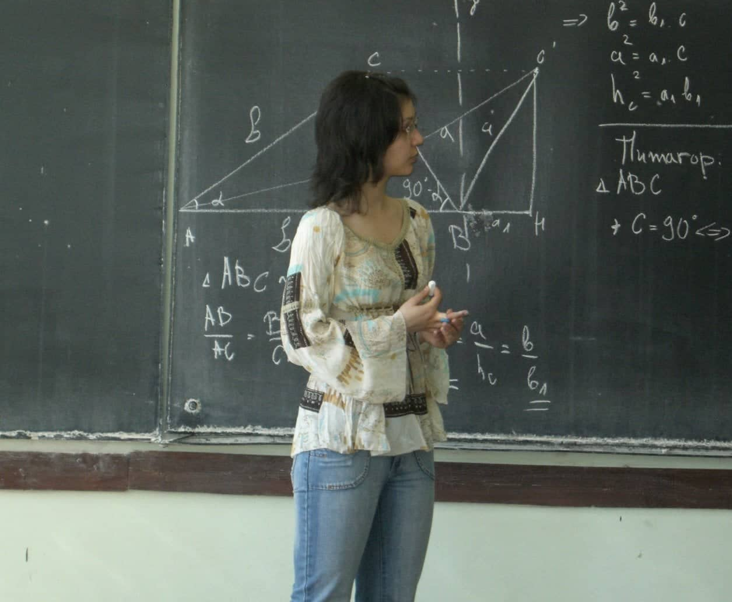
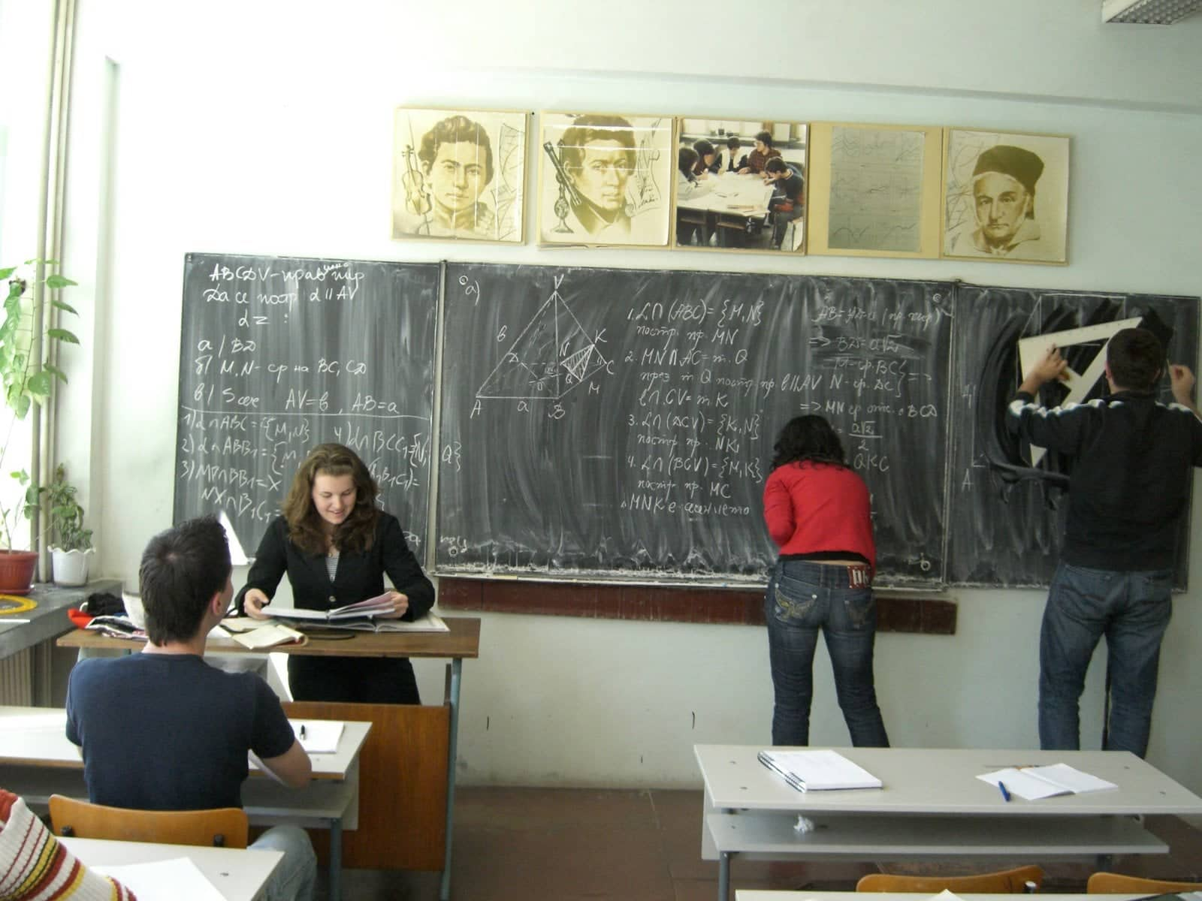
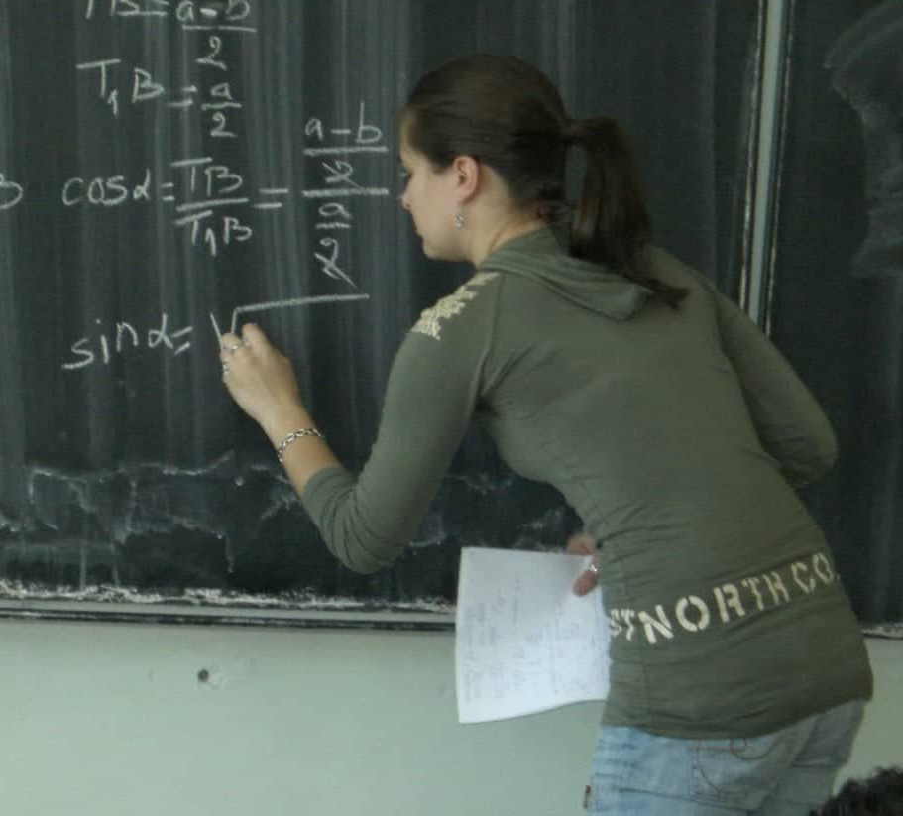
Ученици учат ученици

Slide 32
Доц. Д-р Георги Йорданов
Награда за изявен млад учен в областта на полимерите “Проф. Иван Шопов” за 2011 г. (от Съюза на химиците в България и Института по полимери към БАН) • Награда за най-добър млад учен на Софийския Университет за 2013 г. • Голяма награда Питагор (МОН) за постижения в науката за 2015 г.

Slide 33
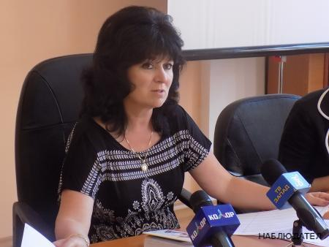
Г-жа Нели Петкова,
Директор на Дирекция „Образование, култура, младежки дейности и спорт” в Община Кюстендил

Slide 34
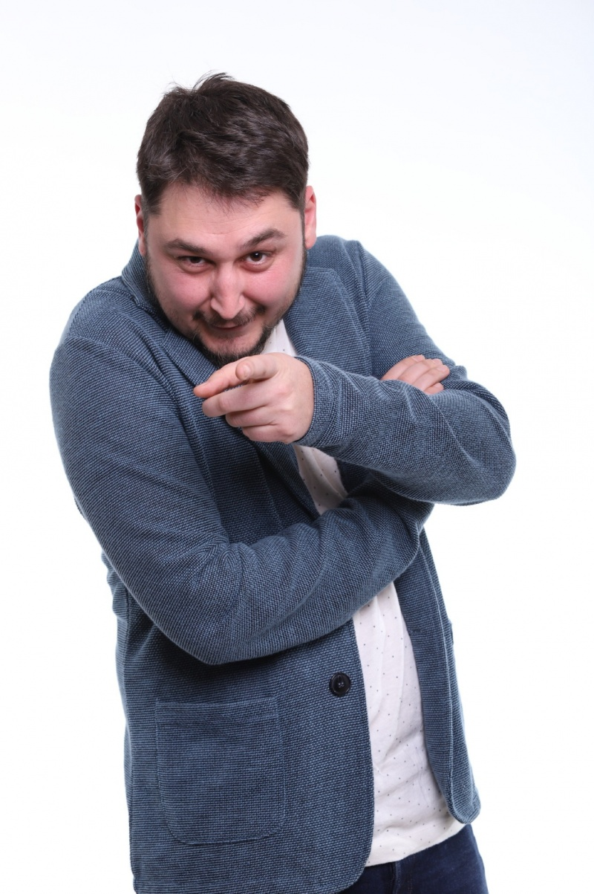
Николай Брънзалов,
актьор

Slide 35
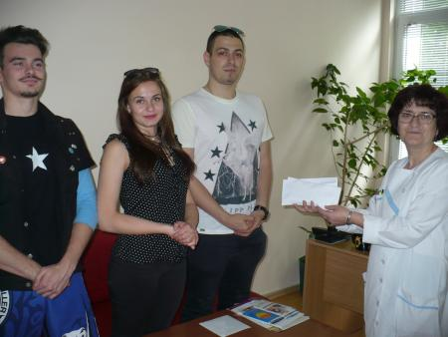
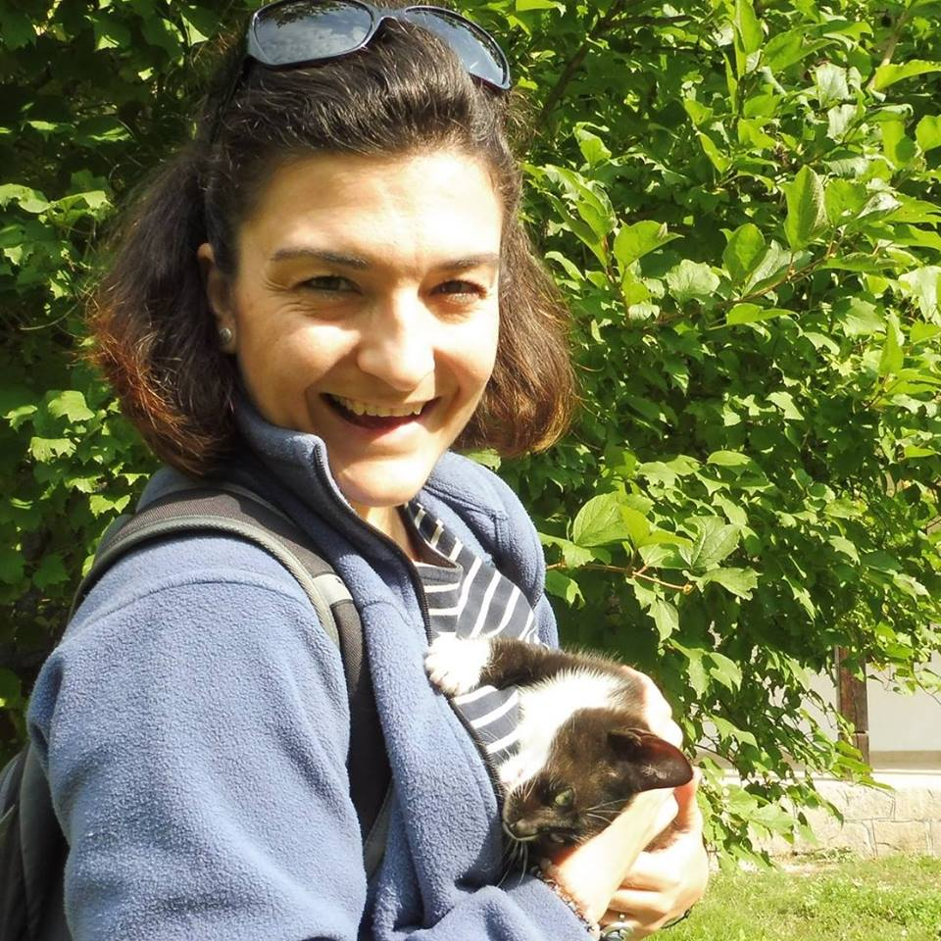
Д-р Даниела Панайотова, педиатър в МБАЛ гр. Кюстендил
Любов Панайотова, биотехнолог
Институт по земеделие

Slide 36
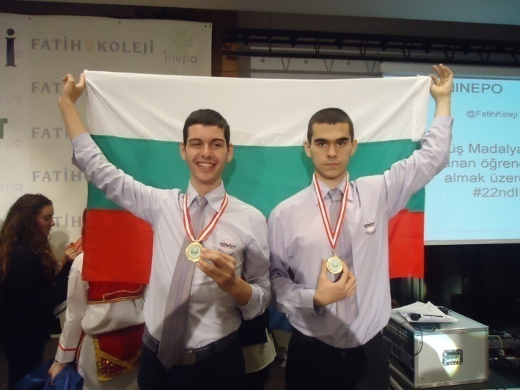
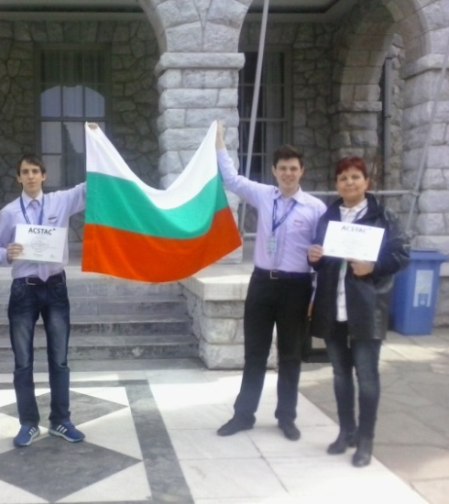
Защо?
Златни медали INEPO 2014
Турция
Сребърни медали INESPO 2015
Холандия
Златни медали ACSTAC 2016
Гърция

Slide 37
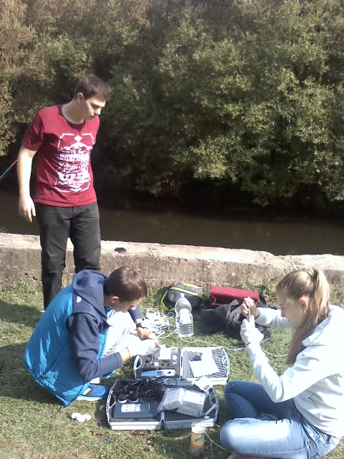
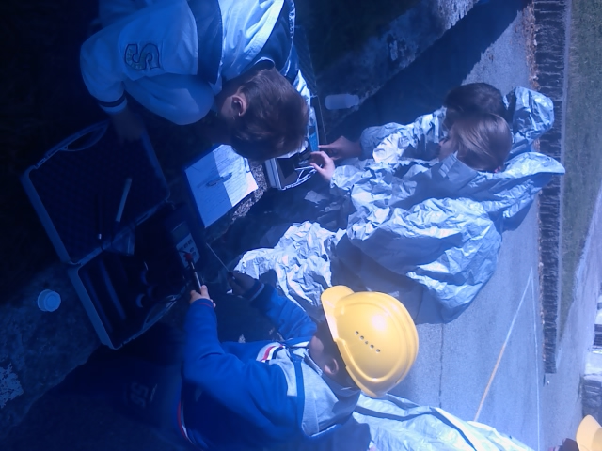
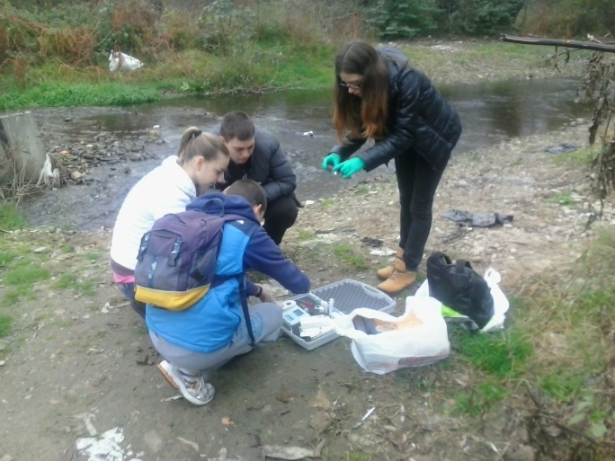
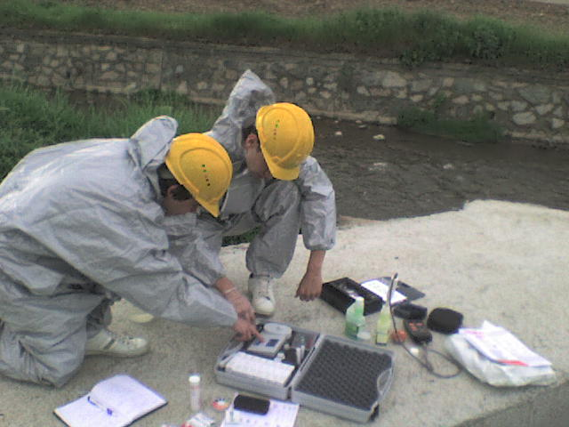
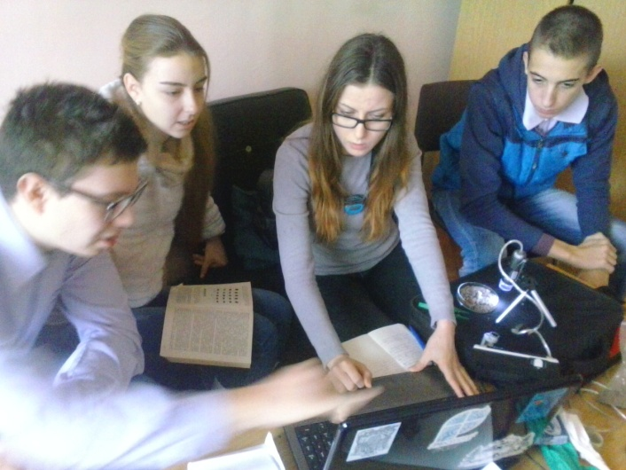
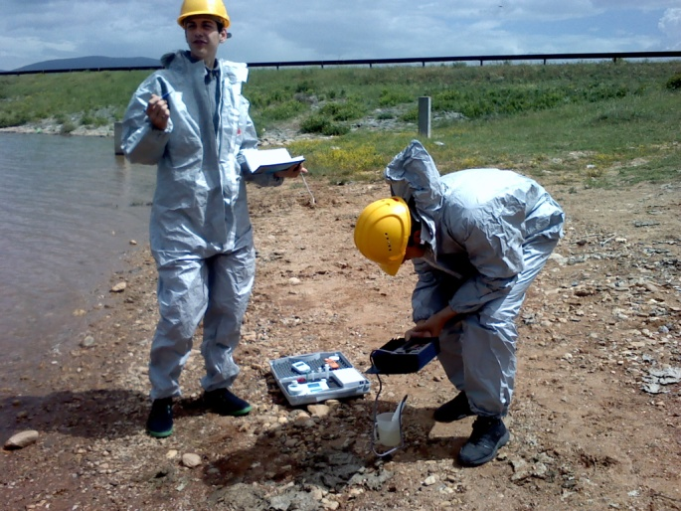
Работим с БАН, университети
и НПО у нас и в чужбина
Малки и големи ученици
Студенти
Дипломанти
Докторанти
Специалисти

Slide 38
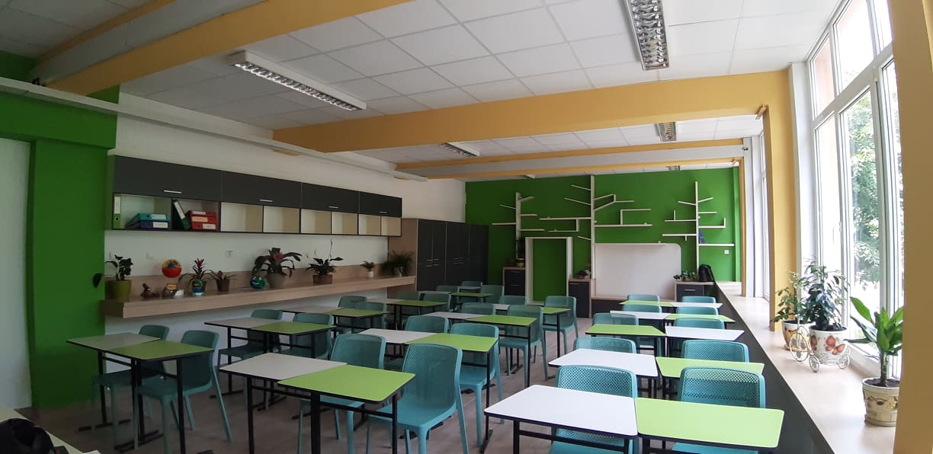
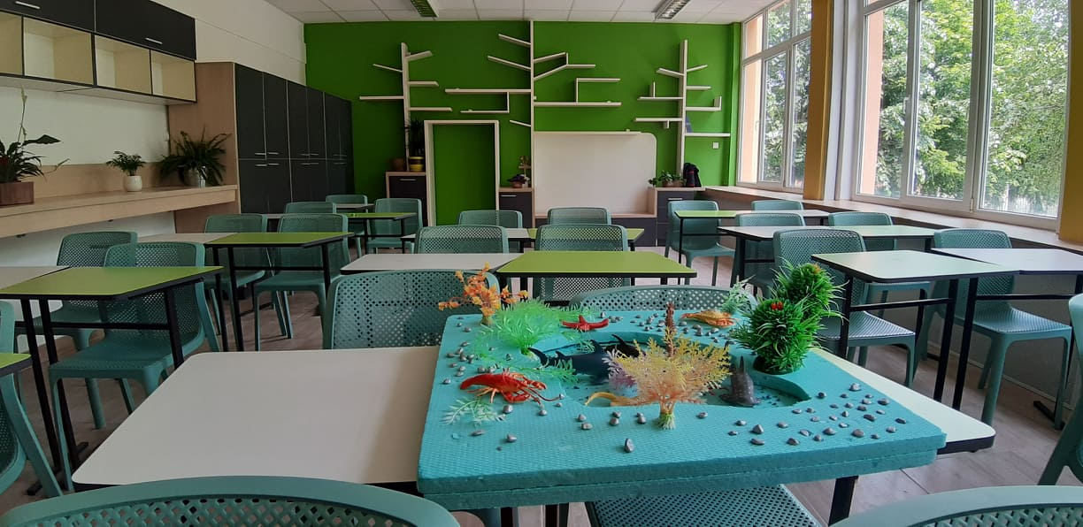



Slide 39





Slide 40





Slide 41


